Slide 1
Викторина «Царство здоровья»

Slide 2
Чтобы ни один микроб
Не попал случайно в рот,
Руки мыть перед едой
Нужно мылом и водой.
Кушать овощи и фрукты,
Рыбу, молокопродукты-
Вот полезная еда,
Витаминами полна!
На прогулку выходи,
Свежим воздухом дыши.
Только помни при уходе:
Одеваться по погоде!
Ну, а если уж случилось:
Разболеться получилось,
Знай, к врачу тебе пора.
Он поможет нам всегда!
Вот те добрые советы,
В них и спрятаны секреты,
Как здоровье сохранить.
Научись его ценить!
Чтоб здоровье сохранить,
Организм свой укрепить,
Знает вся моя семья
Должен быть режим у дня.
Следует, ребята, знать
Нужно всем подольше спать.
Ну а утром не лениться–
На зарядку становиться!
Чистить зубы, умываться,
И почаще улыбаться,
Закаляться, и тогда
Не страшна тебе хандра.
У здоровья есть враги,
С ними дружбы не води!
Среди них тихоня лень,
С ней борись ты каждый день.

Slide 3
1. Название команд и девиз

Slide 4
Задание от Винни Пуха:
Загадки (по 2 балла за ответ)

Slide 5
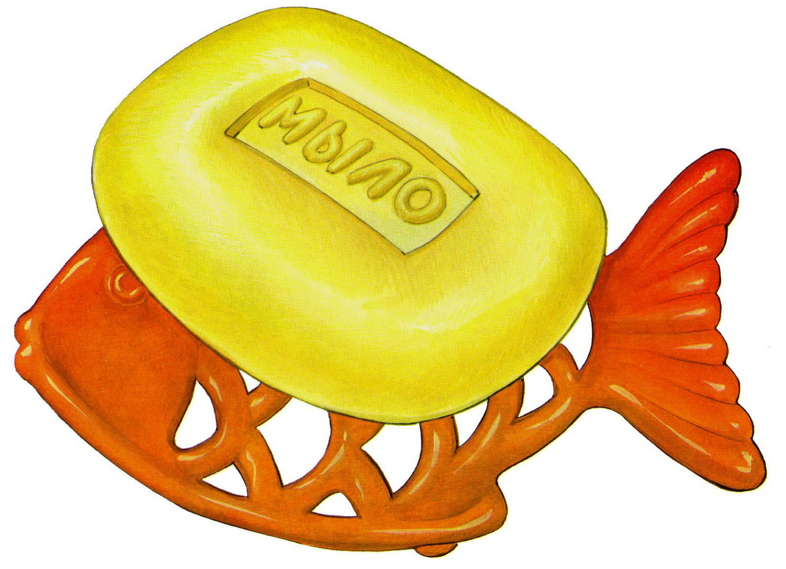
Ускользает, как живое,
Но не выпущу его я,
Белой пеной пенится,
Руки мыть не ленится.

Slide 6
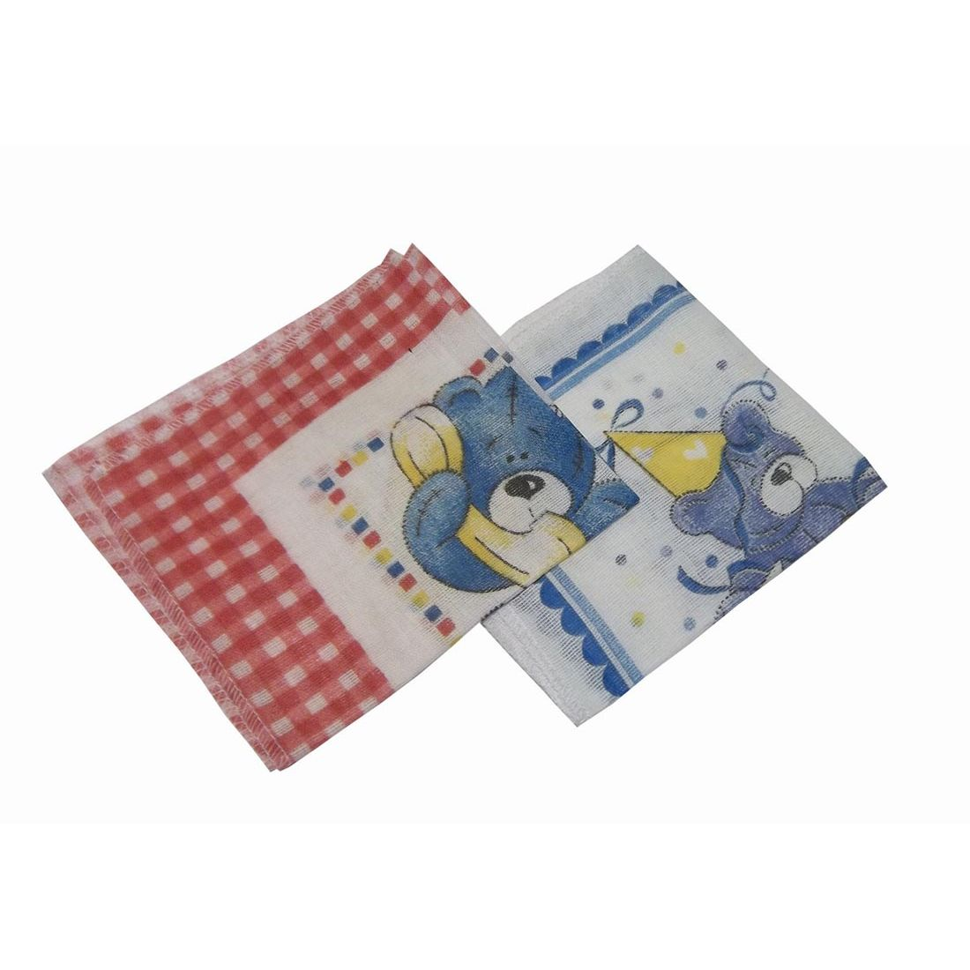
Лег в карман и караулит
Реву, плаксу и грязнулю.
Им утрет потоки слез,
Не забудет и про нос.

Slide 7
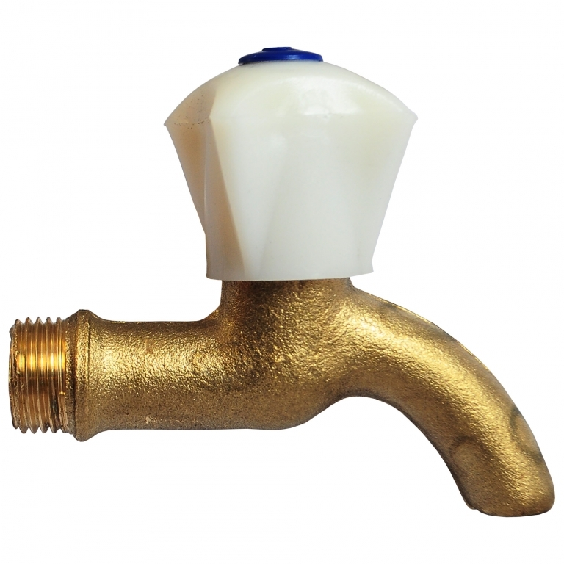
Мойдодыру я родня,
Отверни-ка ты меня,
И холодною водою
Живо я тебя умою.

Slide 8
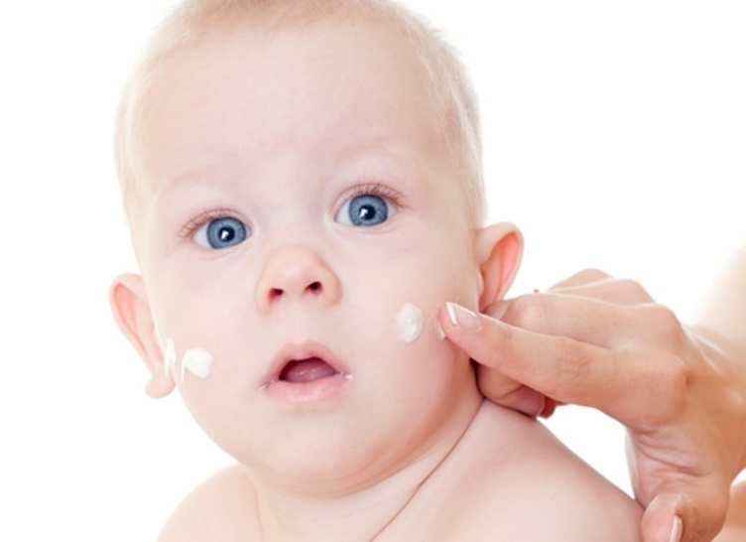
Наше тело покрывает,
От ненастья защищает.
Будем чаще ее мыть,
Чтобы нам красивей быть

Slide 9
Вот гора, а у горы
Две глубокие норы.
В этих норах воздух бродит,
То заходит, то выходит

Slide 10
Красные двери
В пещере моей,
Белые звери сидят у дверей.
И мясо, и хлеб- всю добычу мою
Я с радостью белым зверям отдаю!

Slide 11
Хожу – брожу не по лесам,
А по усам и волосам,
И зубы у меня длинней
Чем у волков и медведей.

Slide 12
В руки все меня берут
И усердно тело трут.
Как приятно растереться
Я ребята….

Slide 13
В овощах и фруктах есть. Детям нужно много есть. Есть ещё таблетки Вкусом как конфетки. Принимают для здоровья Их холодною порою. Для Сашули и Полины Что полезно? – …

Slide 14
Задание от
кота Леопольда

Slide 15
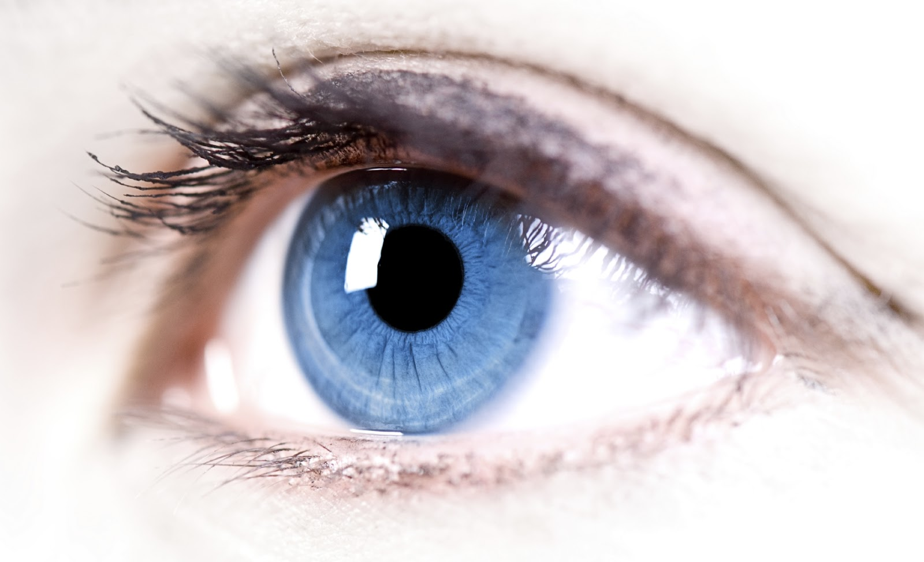
1. Какой орган определяет,
что помидор красного цвета,
а яблоко зеленого.

Slide 16
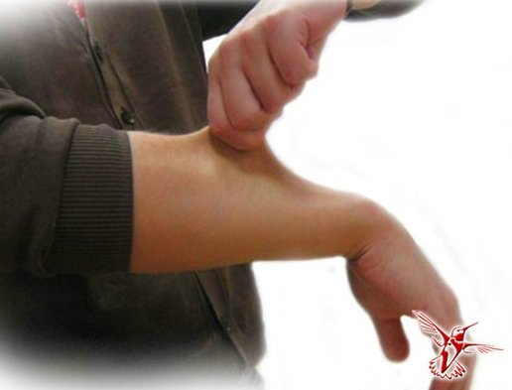
2. Какой орган узнает,
что комар больно кусается?

Slide 17
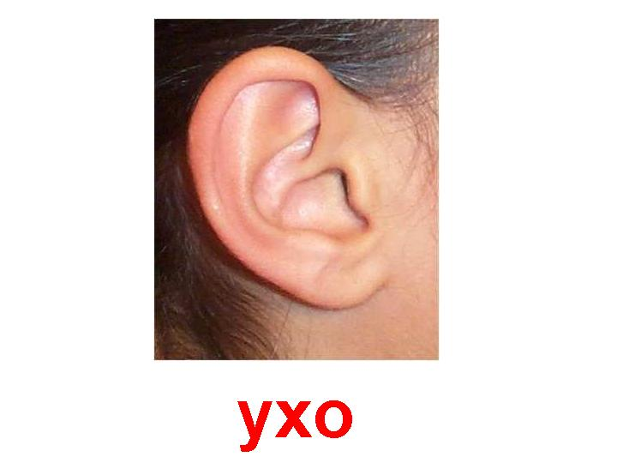
3. Какой орган слышит,
что мама зовет обедать?

Slide 18
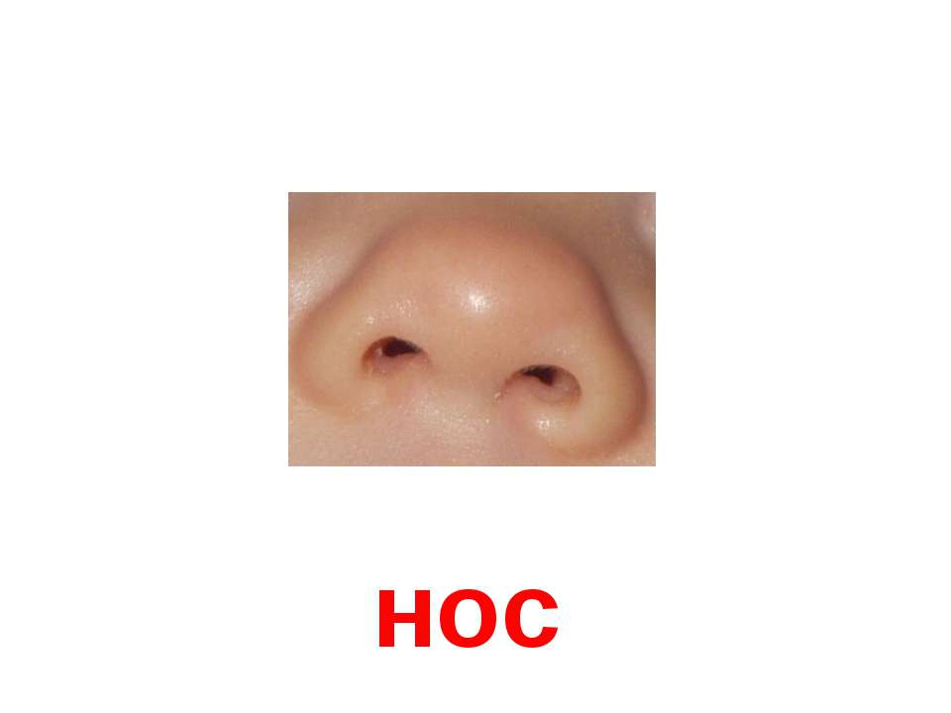
4. Какой орган чувствует,
что с кухни пахнет пирожками?

Slide 19
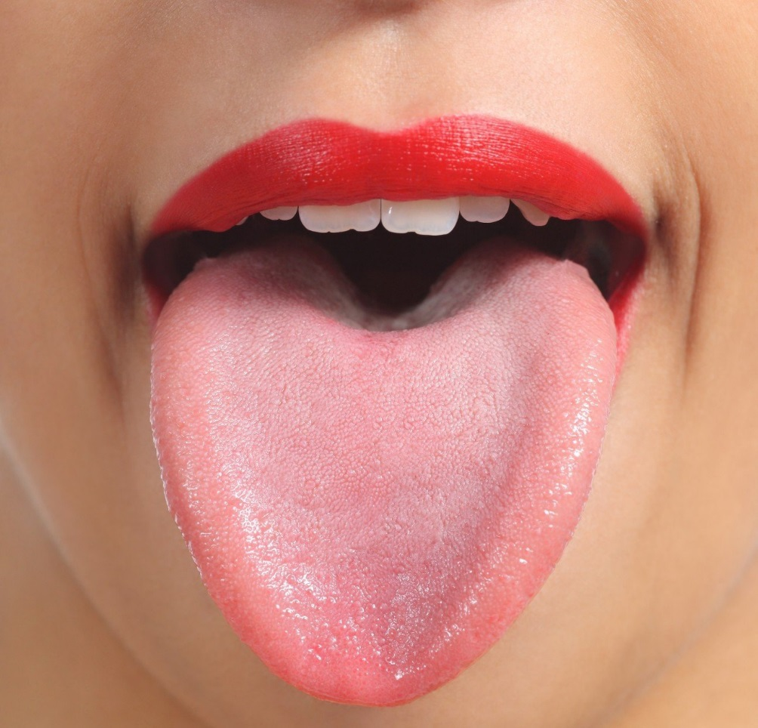
5. Какой орган определяет,
что огурец соленый,
а лук горький?

Slide 20
6. Какой орган определяет,
что налитый в стакан чай,
очень горячий?

Slide 21
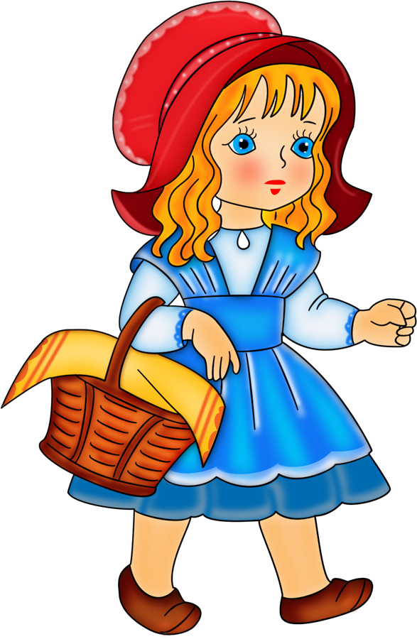
Задание от
Красной Шапочки
Ну-ка дети
не ленитесь,
Вы со спортом
подружитесь.

Slide 22
Игры с болельщиками
Вас прошу я дать ответ:
Это правда или нет? ( да- топаем, нет –не топаем)
Чтоб с микробами не знаться,
Надо дети закаляться. Правда!
Никогда чтоб не хворать,
Надо целый день проспать. Нет!
Если хочешь сильным быть,
Со спортом надобно дружить. Верно!
Чтоб зимою не болеть,
На улице надо петь. Нет!
И от гриппа, от ангины
Нас спасают витамины. Верно!
Будешь кушать лук, чеснок-
Тебя простуда не найдет. Верно!
Хочешь сильным крепким стать?
Сосульки начинай лизать. Нет!

Slide 23
«Повторяй движения и слова»
Задание: повторять быстро движения за ведущим
и произносить слова.
Руки к пяткам и к ушам.
На колени и к плечам,
В стороны, на пояс, вверх!
А теперь веселый смех!
Все мальчишки: «Ха-ха-ха!»
Все девчонки: «Хи-хи-хи!»
А все вместе: «Хо-хо-хо!»

Slide 24
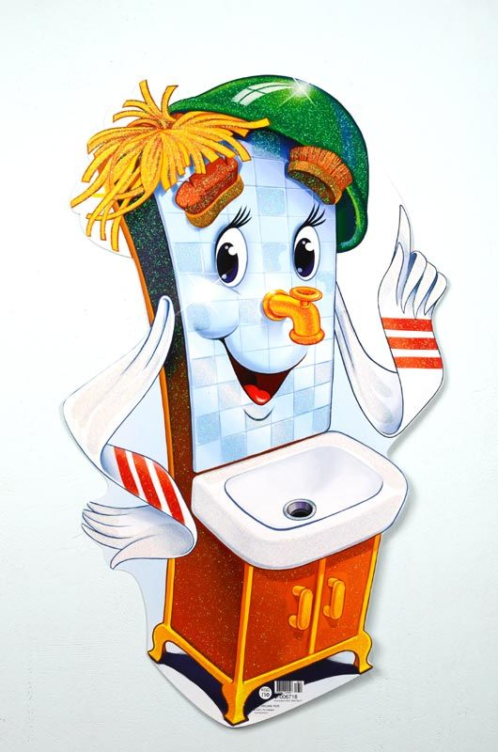
Задание от Мойдодыра
Продолжить строки
из стихотворения
К. И. Чуковского «Мойдодыр»

Slide 25
У тебя на шее вакса,
у тебя под носом клякса.
У тебя такие руки,………

Slide 26
2. Одеяло убежало,
улетела простыня……

Slide 27
3.Надо, надо умываться
по утрам и вечерам…

Slide 28
4. Да здравствует
мыло душистое
и полотенце пушистое…

Slide 29
5. И в ванне, и в бане,
всегда и везде…

Slide 30
6. Я - Великий Умывальник,
Знаменитый Мойдодыр,
Умывальников Начальник….

Slide 31
Задания от Карлосона

Slide 32
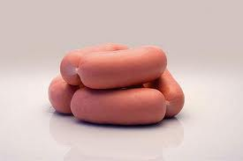
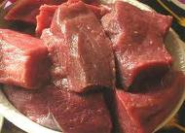
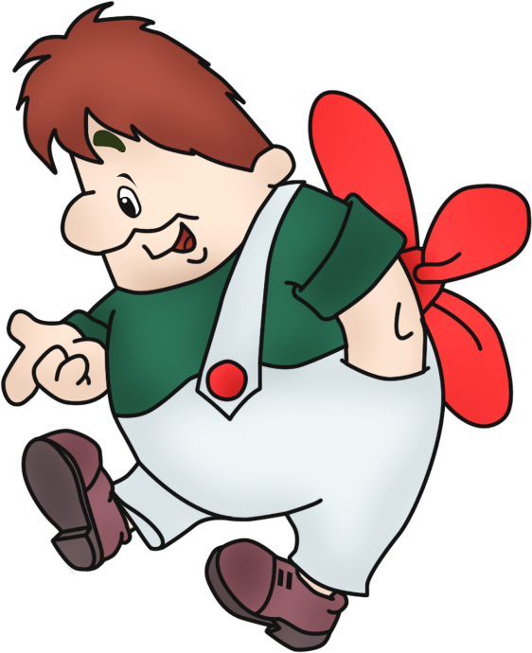
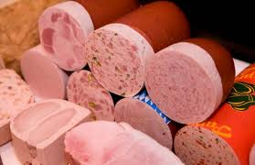
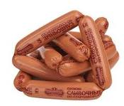
Как называются эти продукты? Какой из этих продуктов предпочтительнее употреблять в пищу?

Slide 33
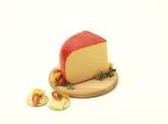
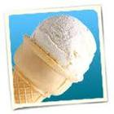
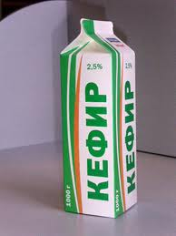
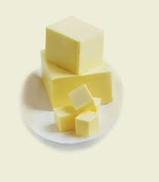
Какой молочный продукт благоприятно действует на пищеварительный процесс?

Slide 34
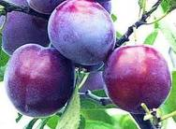
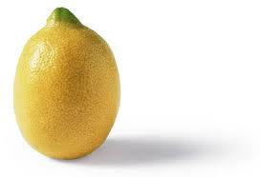
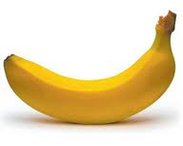
Какой фрукт полезно употреблять во время простуды?

Slide 35
ПОДВЕДЕНИЕ
ИТОГОВ

Slide 36
Я желаю вам, ребята,
Быть здоровыми всегда,
Но добиться результата
Не возможно без труда.
Постарайтесь не лениться,
Каждый раз перед едой
Прежде чем за стол садиться,
Руки вымойте водой.
И зарядкой занимайтесь
Ежедневно по утрам.
И конечно закаляйтесь,
Это так поможет вам всегда.
Свежим воздухом дышите
По возможности всегда,
На прогулки в лес ходите
Он вам силы даст, друзья.

Slide 37
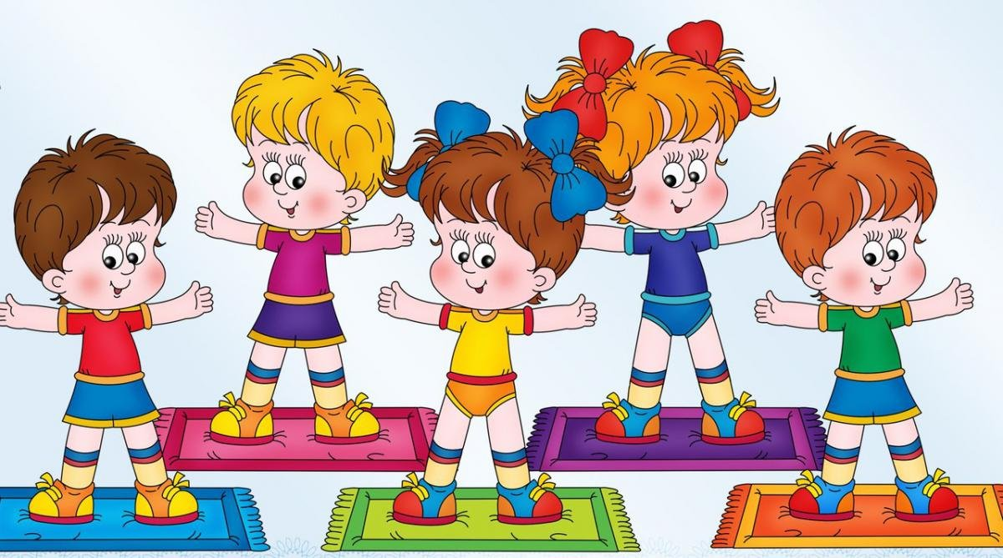
До новых встреч!

